Slide 1
Flex-Box
Exercício 01

Slide 2
Iniciando
1- Crie o arquivo index.html
2- Crie o arquivo style.css
3- Em index.html crie o cabeçalho
4-Faça a importação do style.css

Slide 3
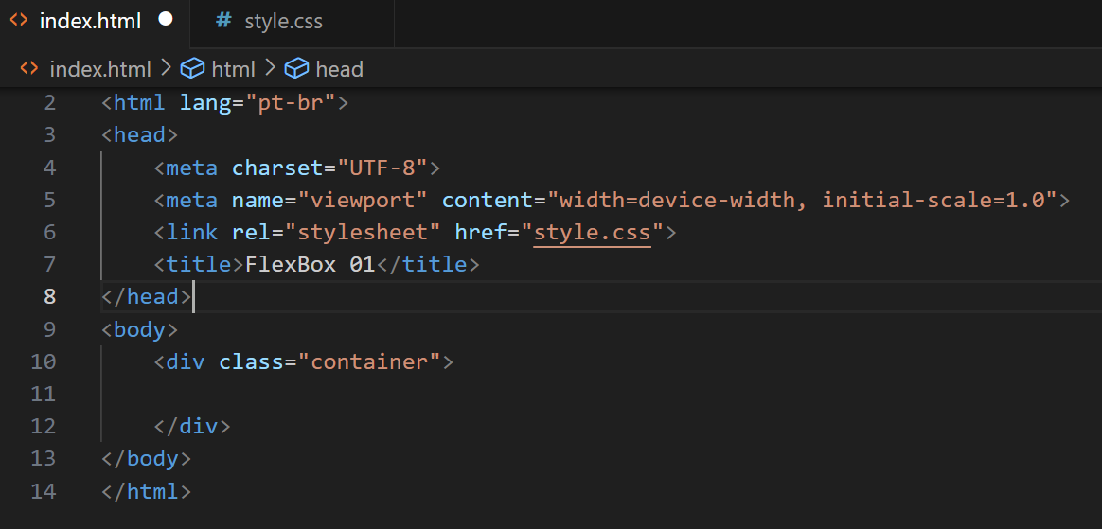
FlexContainer

